Slide 1
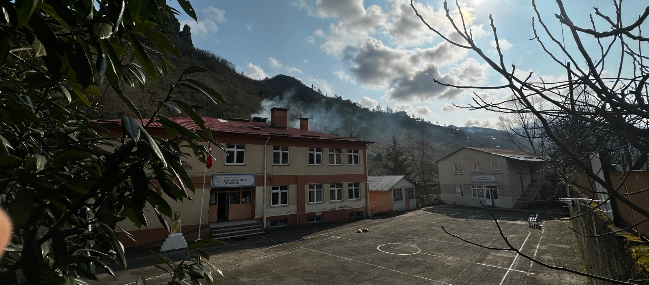
Sayca İLKokulu

Slide 2
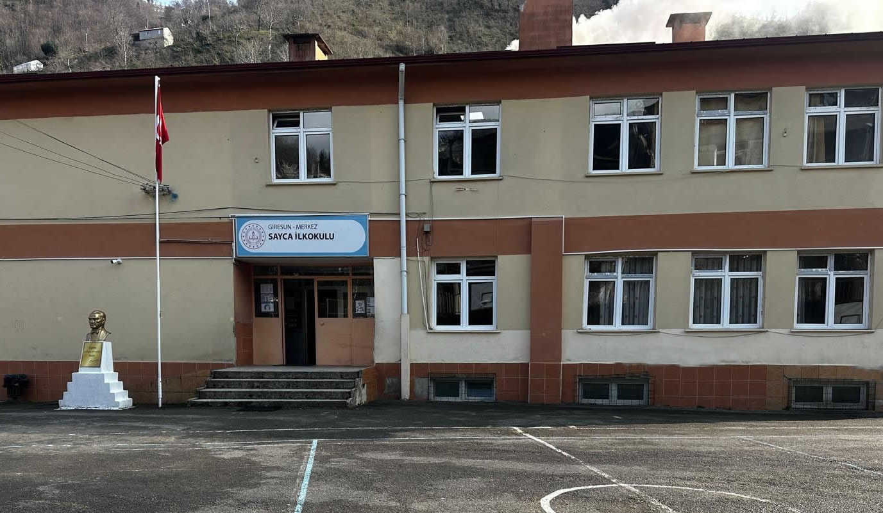
sayca İLKokulu
Okulumuz, öğrenim süresi 4 yıldır.
Milli Eğitim Bakanlığı Temel Eğitim Genel Müdürlüğüne bağlıdır.

Slide 3
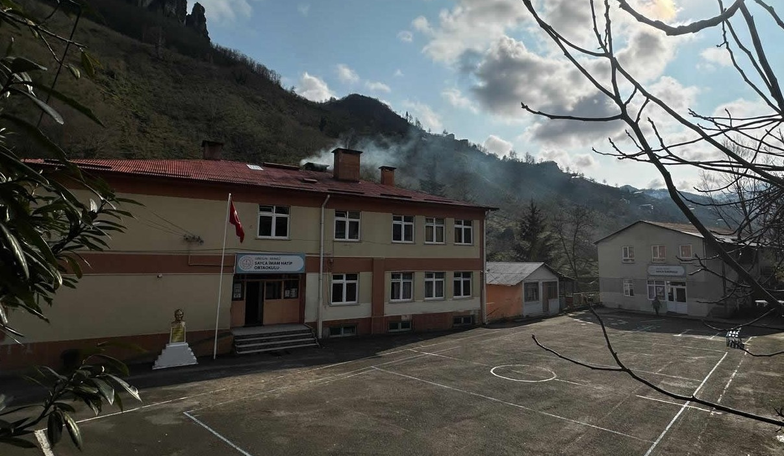
Okulumuz
Okulumuz 2 kat ve bir zemin katından oluşan 4 derslikli bir binada eğitim öğretime devam etmektedir.

Slide 4
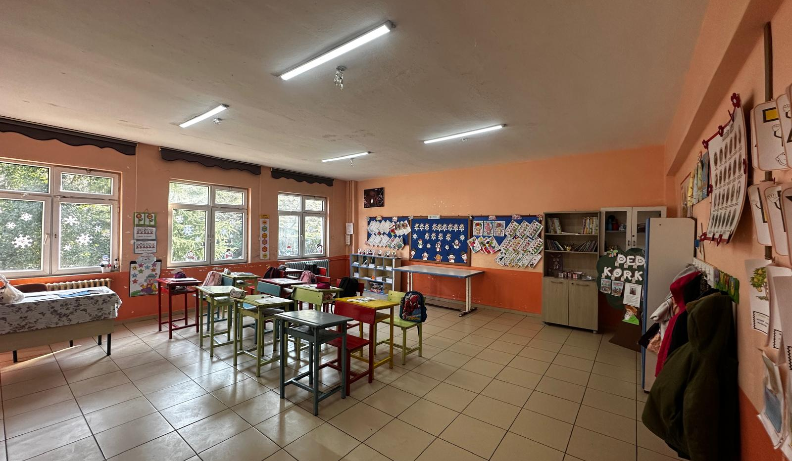
sınıflarımız

Slide 5
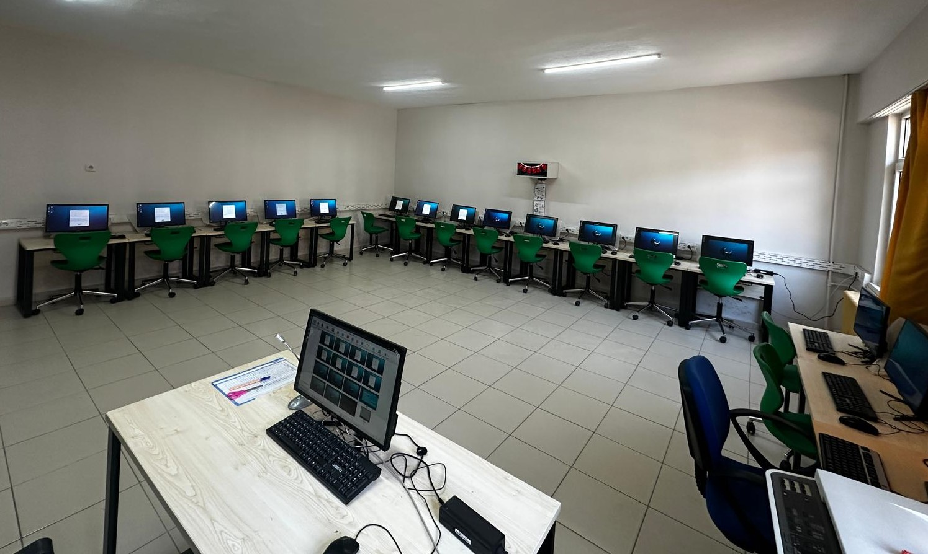
BİLİŞİM SINIFI
Bilişim sınıfımızda 17 bilgisayar bulunmaktadır.

Slide 6
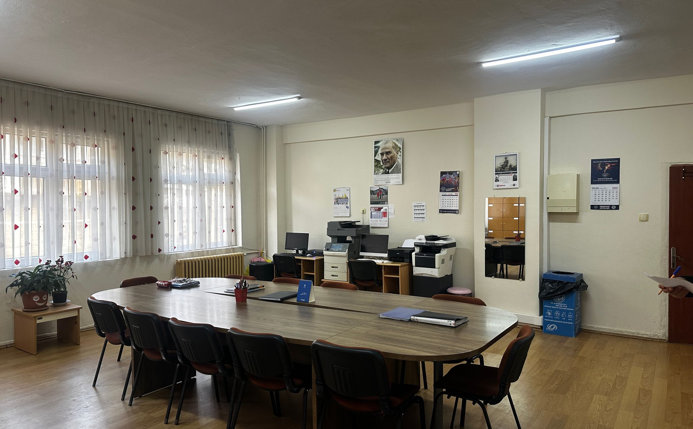
öğretmenler odası
Öğretmenler odamız anabinamızın giriş katında yer almaktadır.

Slide 7
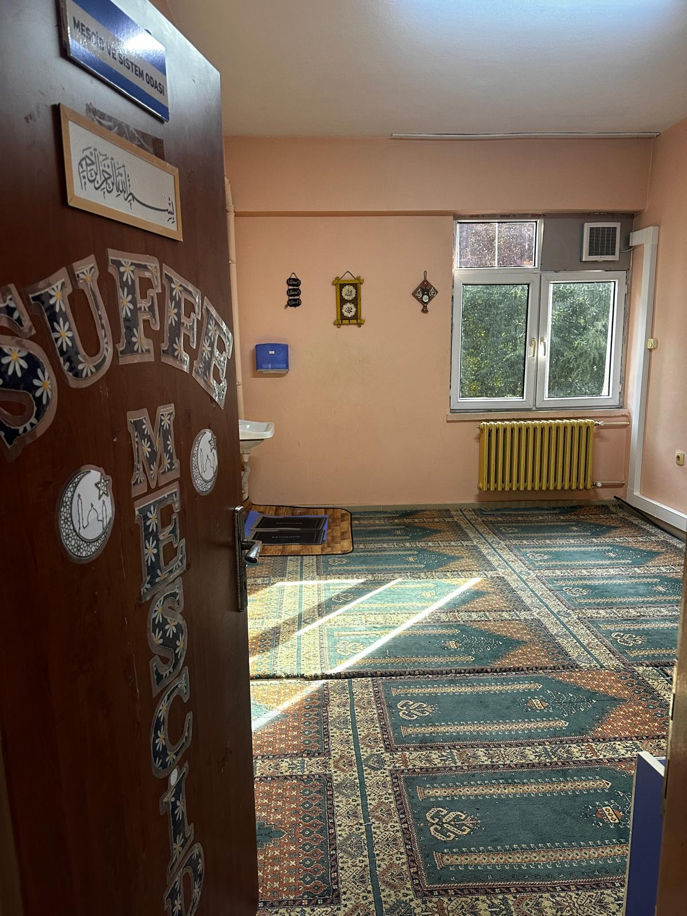
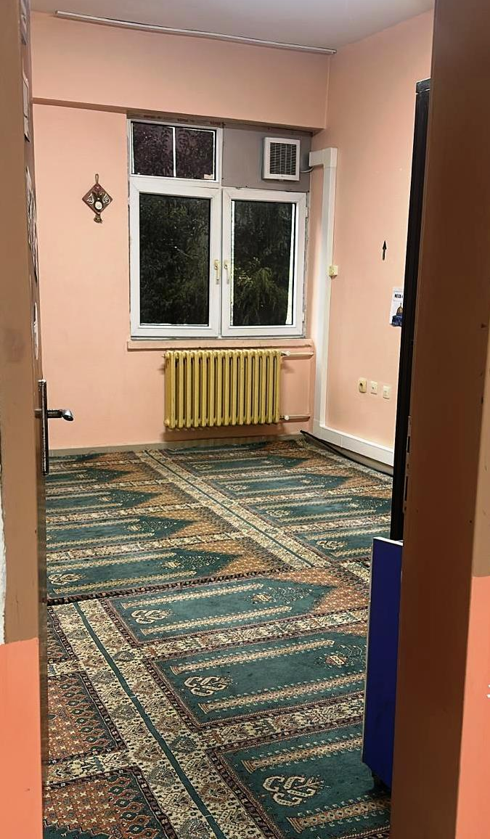
OKUL MESCİDİ
Okulumuzda bir Mescid bulunmaktadır. Ayrıca okulumuza yakın Çukurköy Camisi vardır.

Slide 8
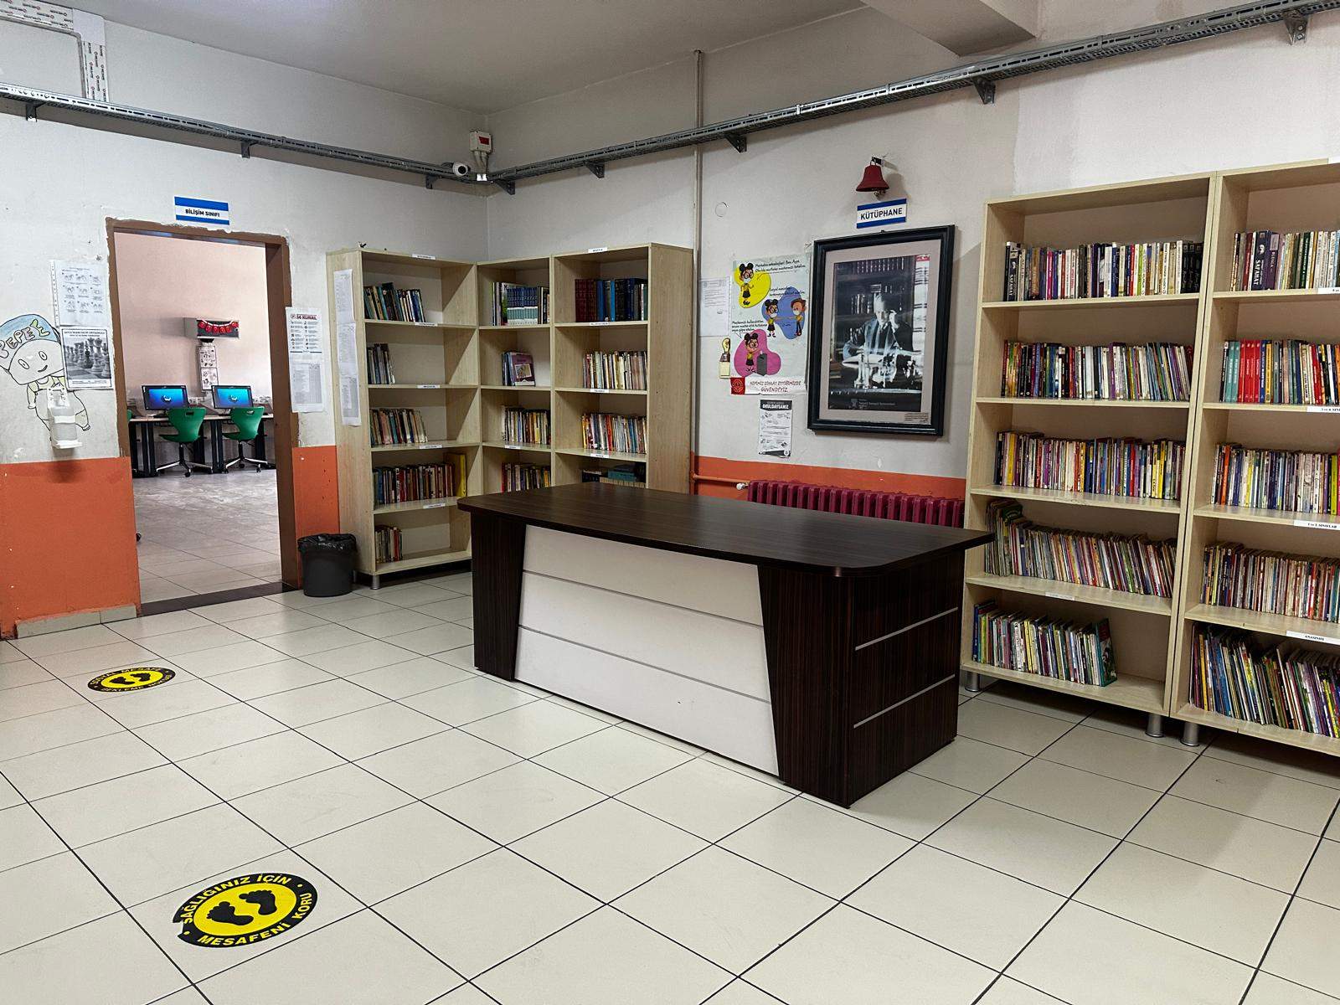
Okul kütüphanemİz

Slide 9
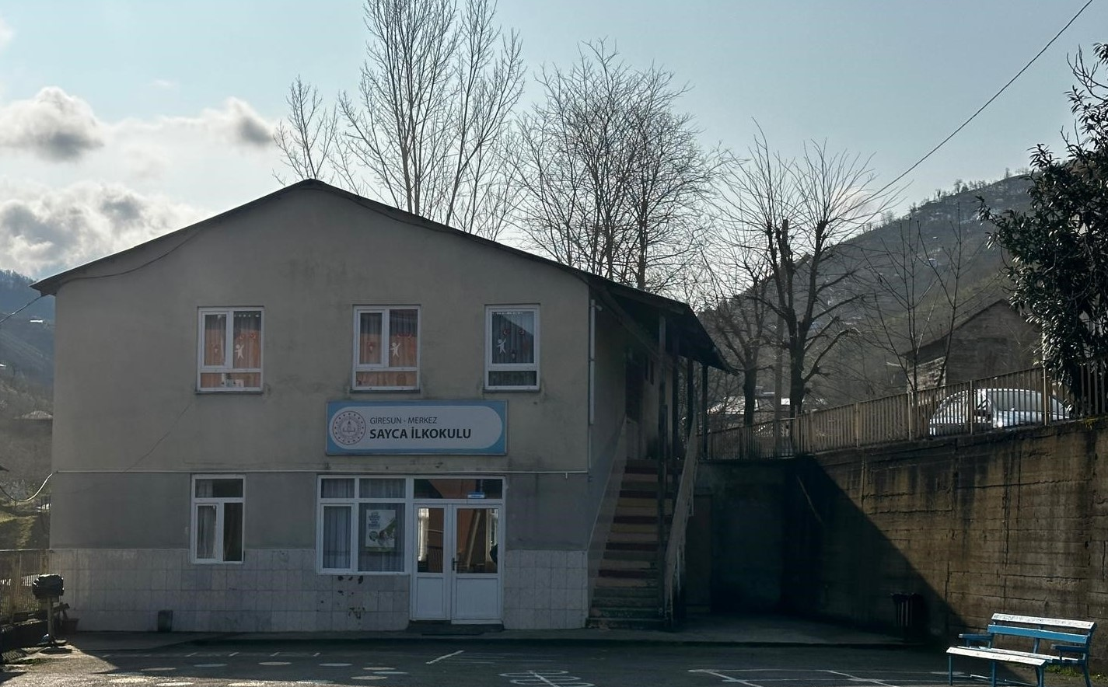
EK BİNAMIZ
Ek binamızın üst katında anasınıfı alt katında ise okul yemekhanesi bulunmaktadır.

Slide 10
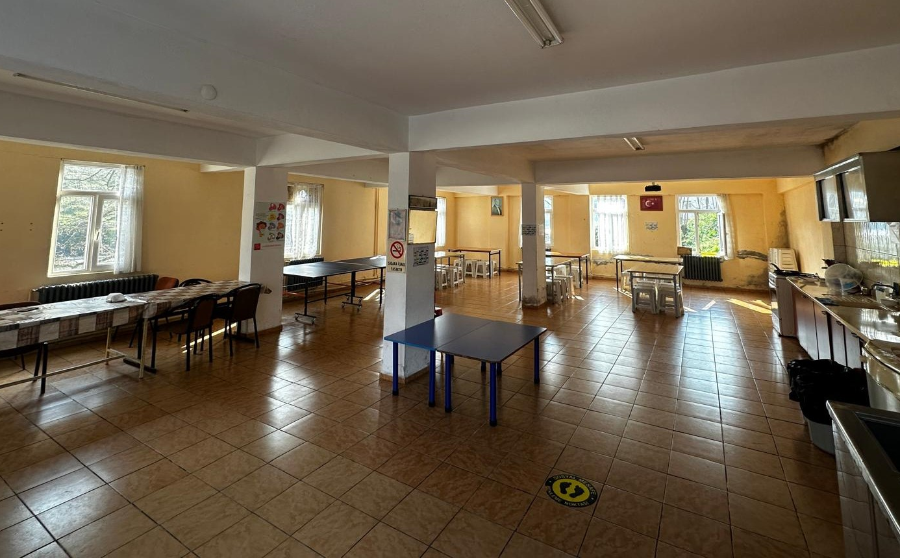
YEMEKHANEMİZ
Okulumuzun ek binasında yer alan yemekhanemizde okul öncesi, ilkokul ve ortaokul öğrencileri öğle arasında yemek yemektedirler.

Slide 11
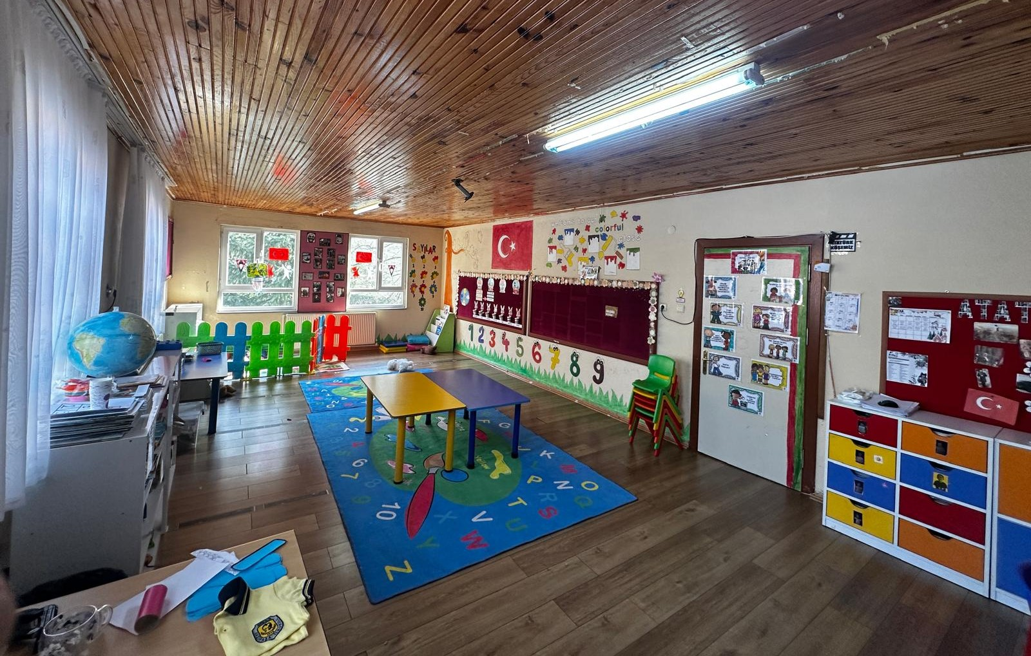
anasınıfımız
Okulumuzun ek binasında üst katında anasınıfımız yer almaktadır.

Slide 12
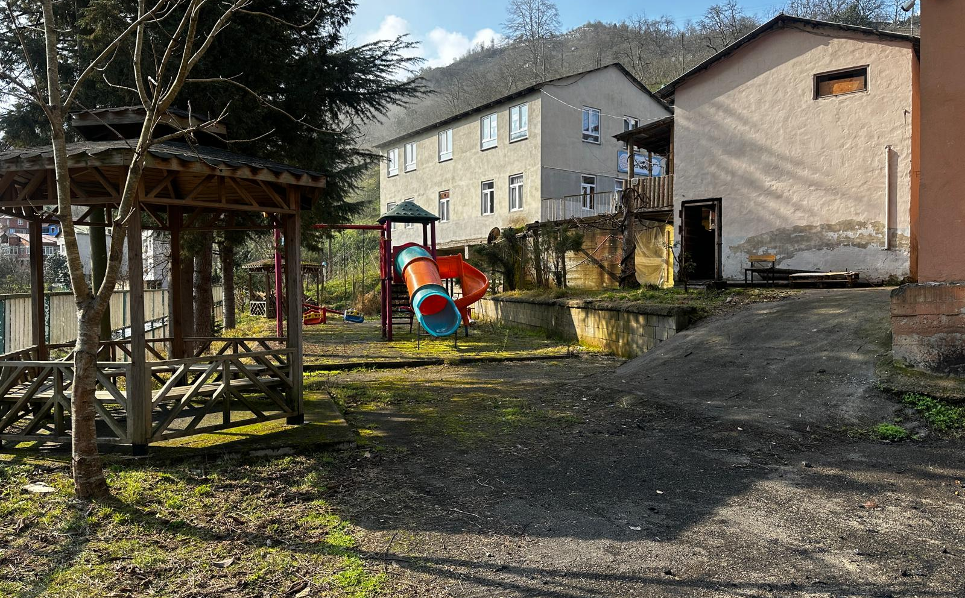
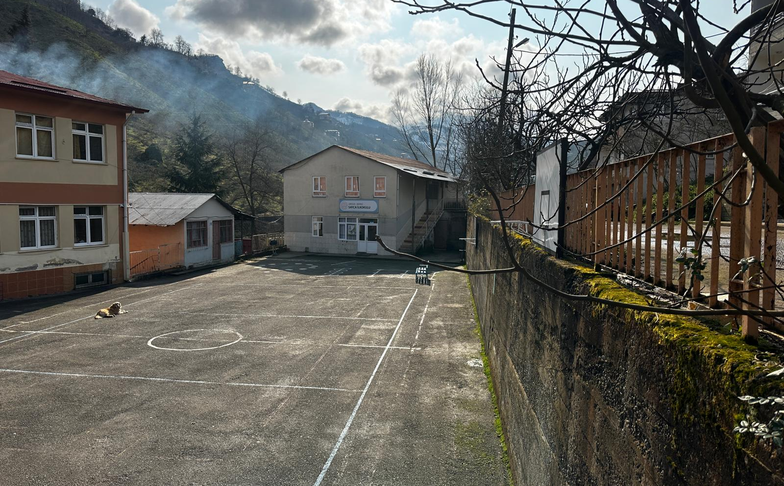
okul bahçelerİmİz
Okulumuzun ön bahçesi ve arka bahçesi vardır. Ön bahçemizde voleybol, badminton, futbol ve basketbol oynanmaktadır. Okulumuzun arka bahçesinde ise oyun parkı ve küçük bir saha yer almaktadır.

Slide 13
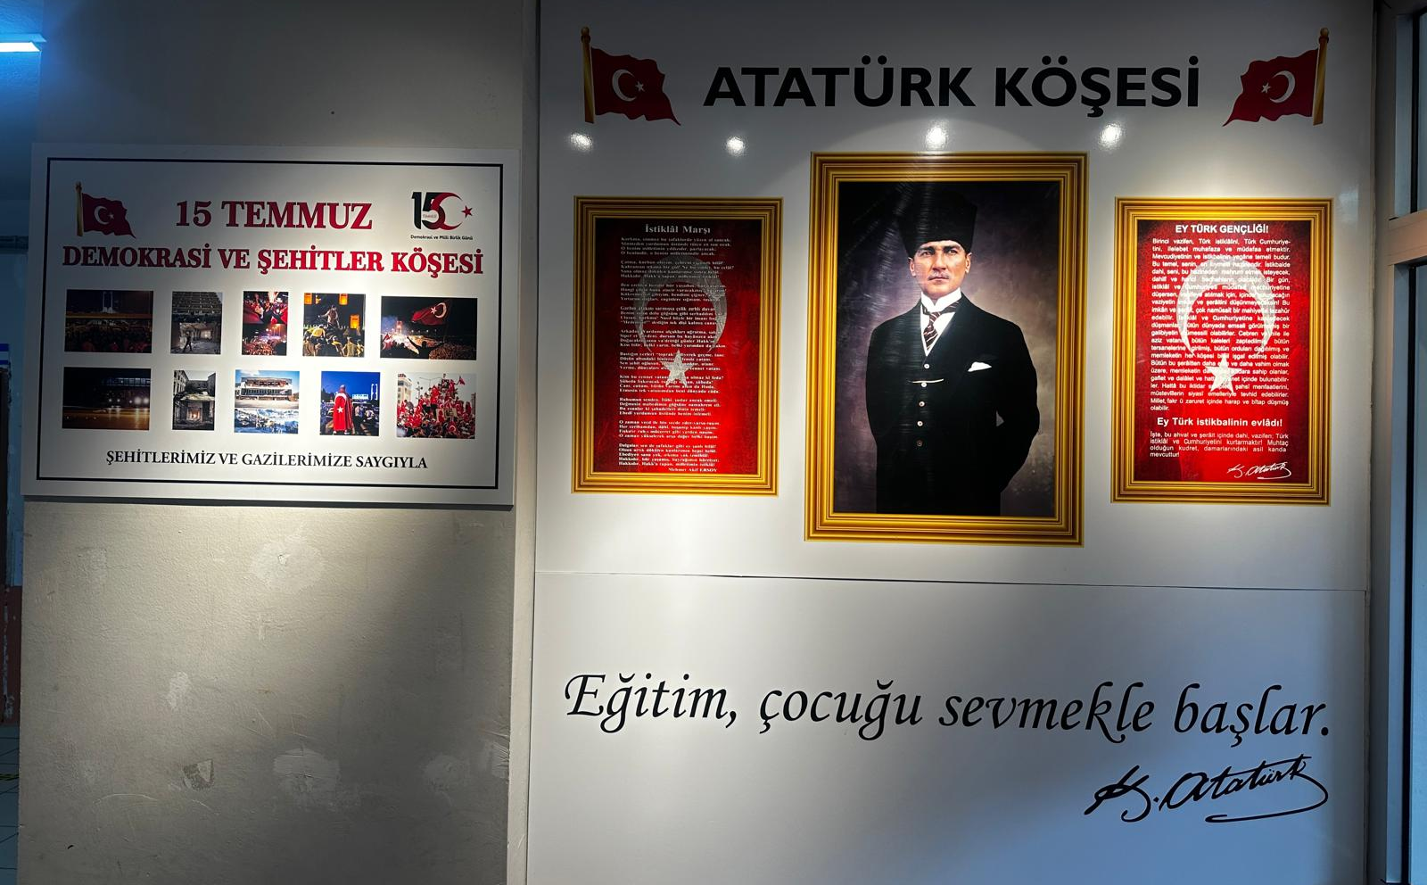
atatürk köşemİz ve 15 temmuz demokrasİ ve şehİtler köşesİ

Slide 14
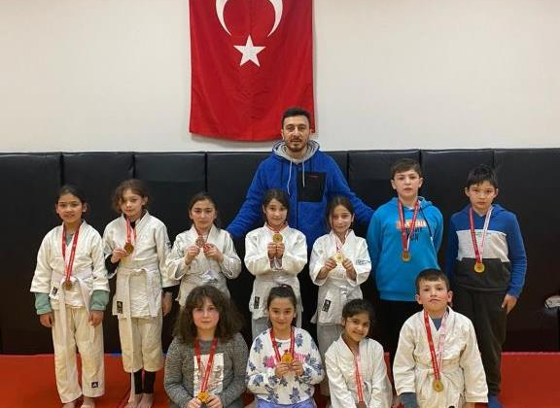
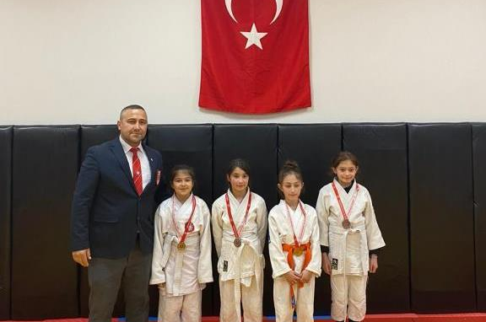
Sportİf yarışmalar
Okulumuz öğrencileri judo spor dalında aktif olarak yer almaktadırlar.

Slide 15
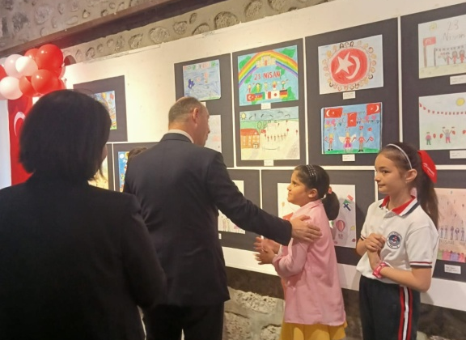
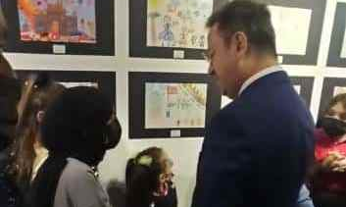
kültürel yarışmalar
Öğrencilerimiz ilimizde düzenlenen resim, şiir yarışmalarına aktif katılım sağlamışlardır.

Slide 16
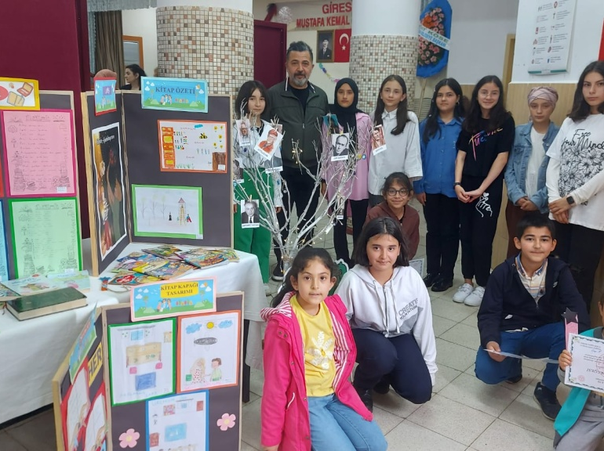
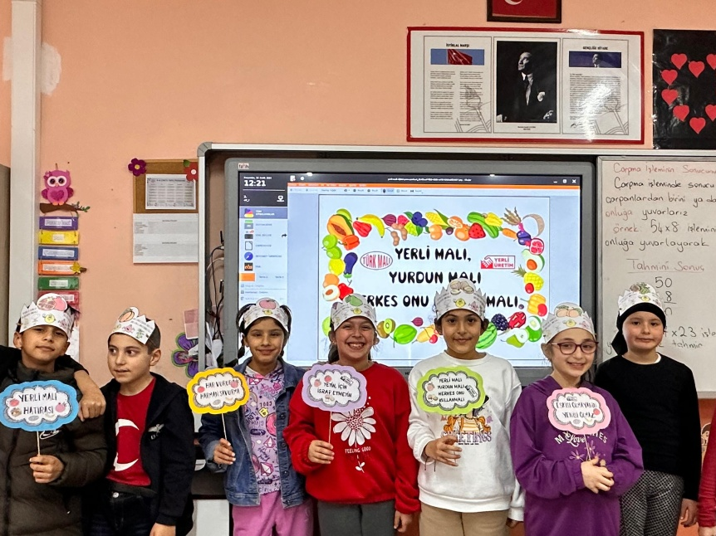
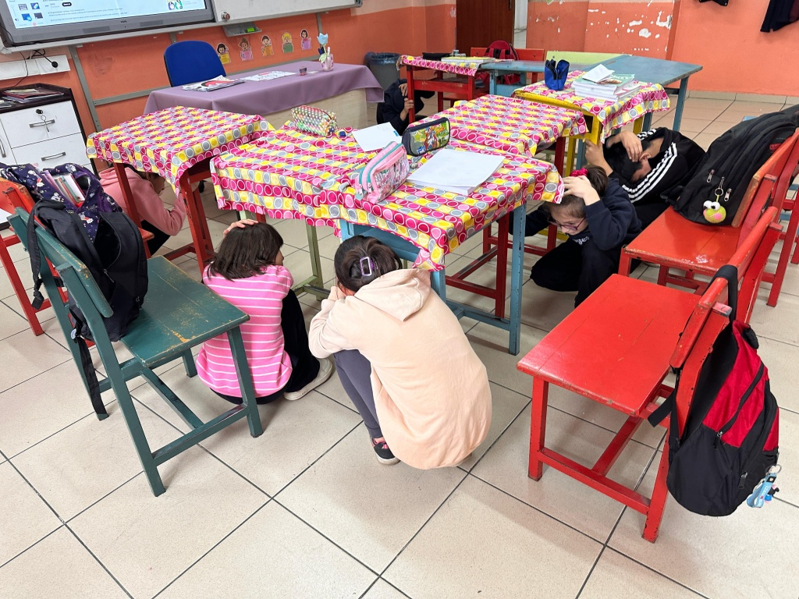
KULÜP FAALİYETLERİMİZ
Okulumuzda bir çok kulüp yer almaktadır.

Slide 17
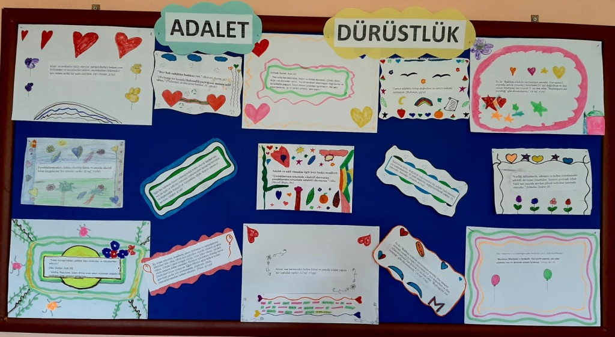
ÇEDES PROJESİ
Okulumuz öğrencileri ÇEDES projesi kapsamnda bir çok etkinlikte yer almışlardır.

Slide 18
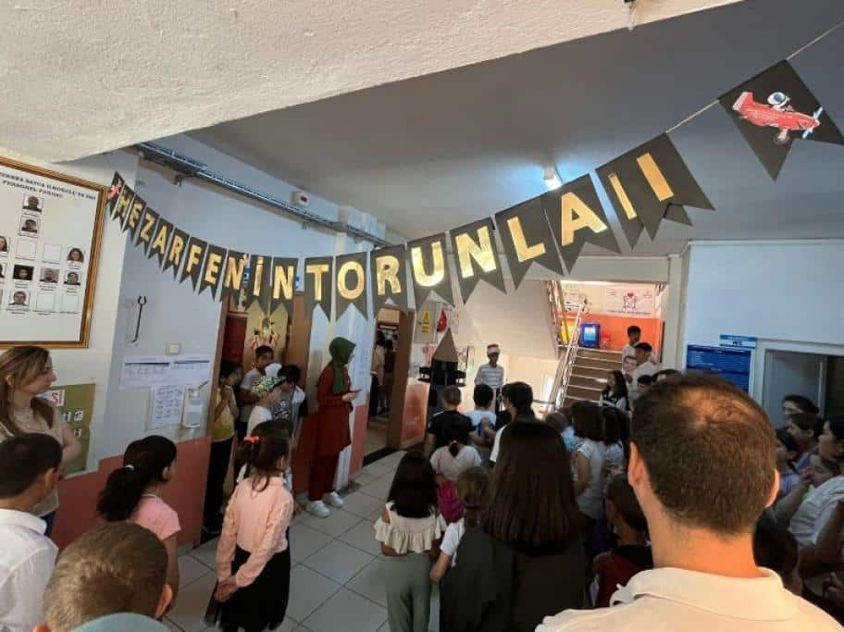
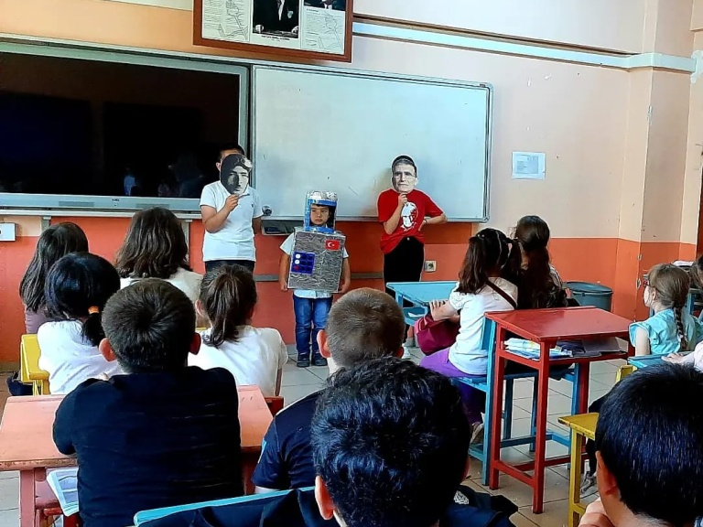
ÇEDES PROJESİ
Okulumuzda ÇEDES projesi Kapsamında yapılan etkinlikler

Slide 19
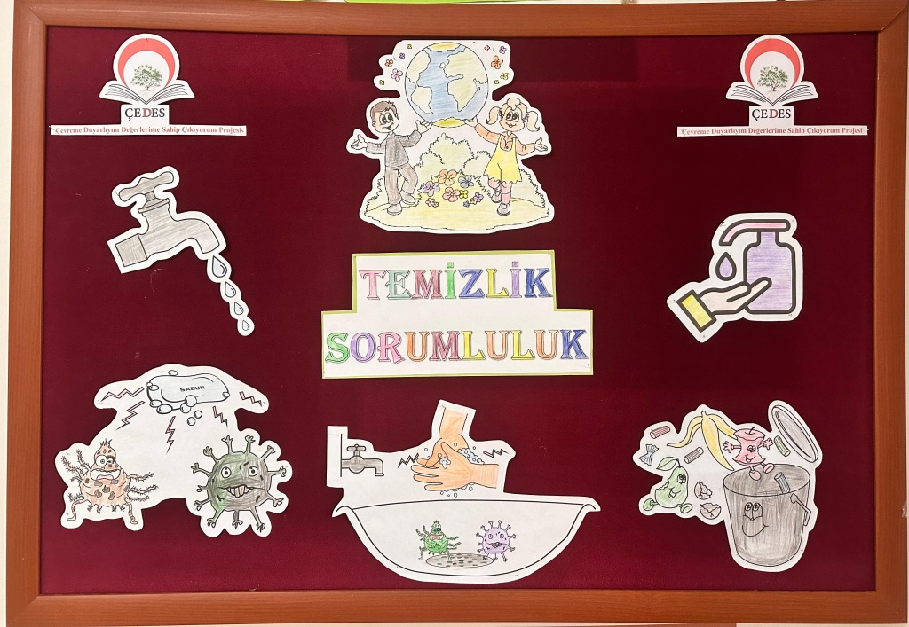
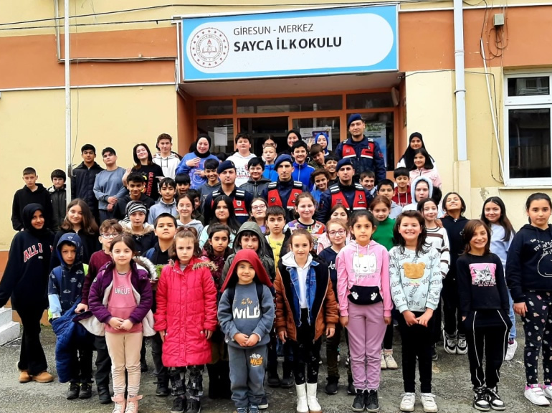
ÇEDES PROJESİ
Okulumuzda ÇEDES projesi Kapsamında yapılan etkinlikler

Slide 20
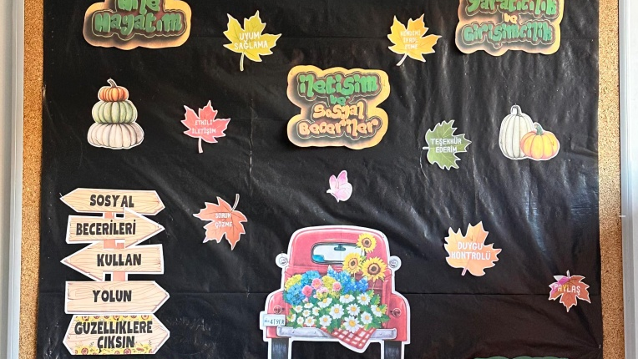
YAŞAM BECERİLERİ PROJESİ
Öğrencilerimiz Yaşam Becerileri Projesi kapsamında bir çok etkinlik yapmışlardır.

Slide 21
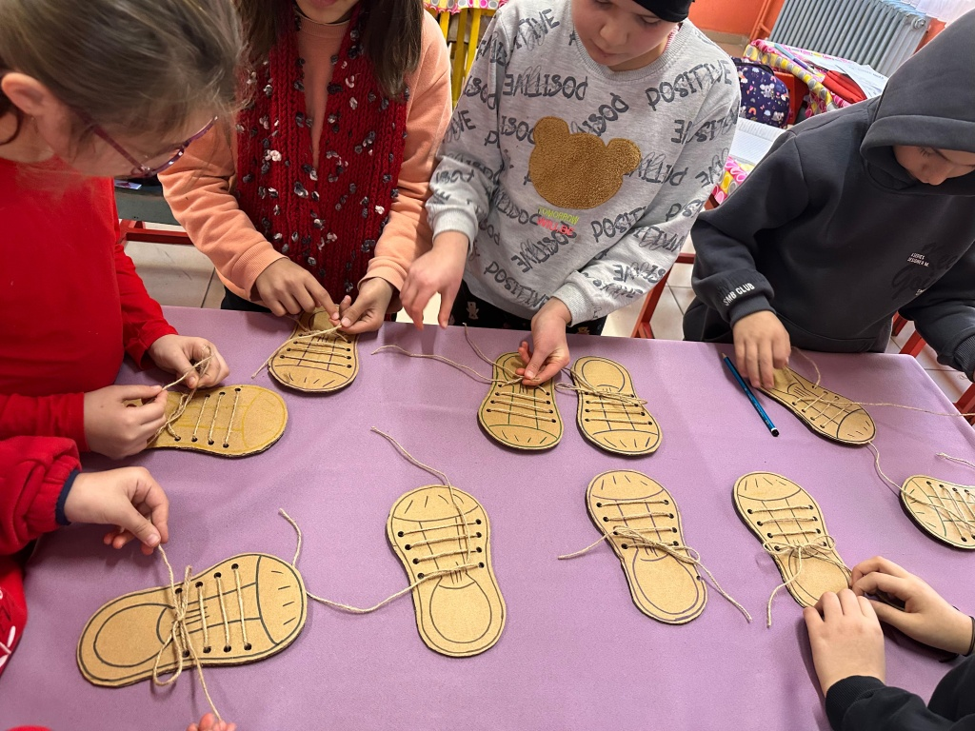
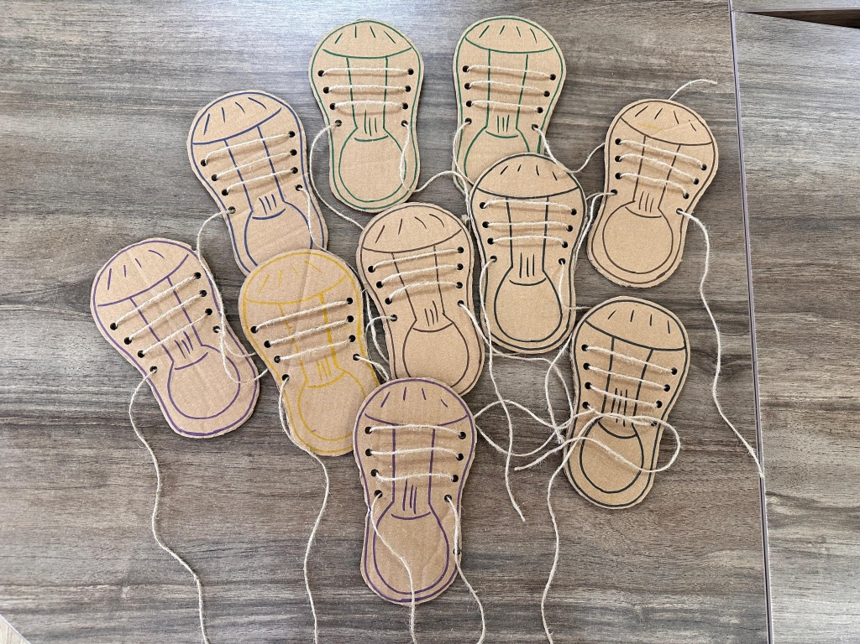
YAŞAM BECERİLERİ PROJESİ
Okulumuzda Yaşam Becerileri Projesi kapsamında yapılan etkinlikler

Slide 22
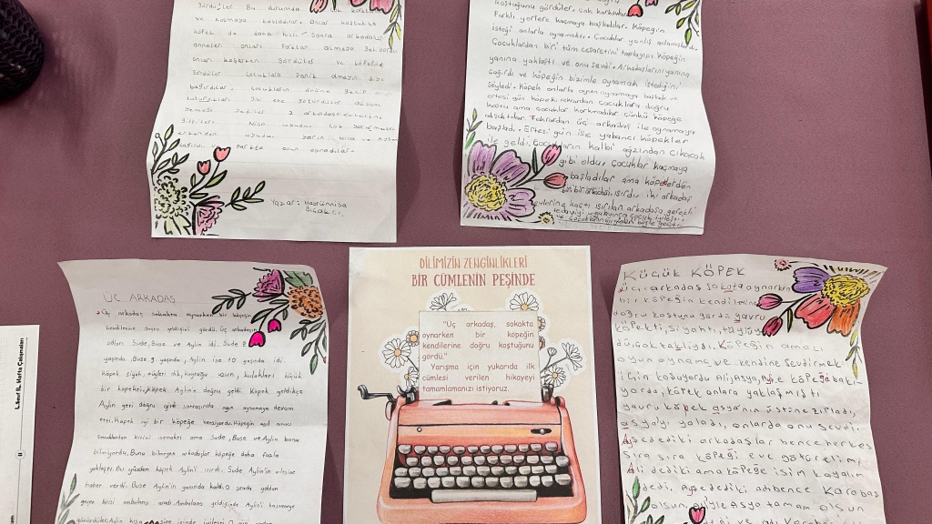
DİLİMİZİN ZENGİNLİKLERİ PROJESİ
Öğrencilerimiz Dilimizin Zenginlikleri Projesi kapsamında bir çok etkinlik yapmışlardır.

Slide 23
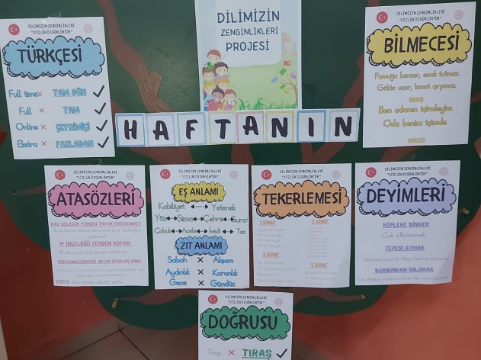
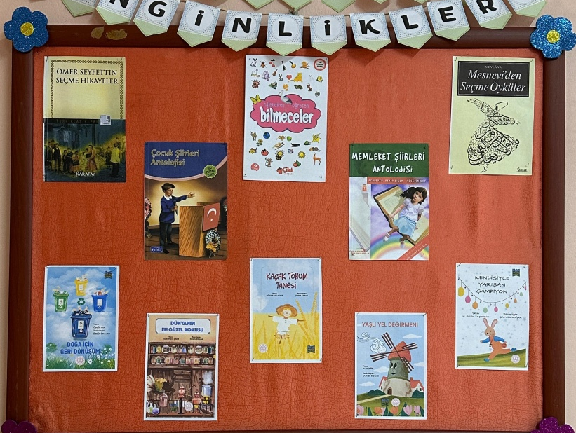
DİLİMİZİN ZENGİNLİKLERİ PROJESİ
Okulumuzda Dilimizin Zenginlikleri Projesi kapsamında yapılan etkinlikler

Slide 24
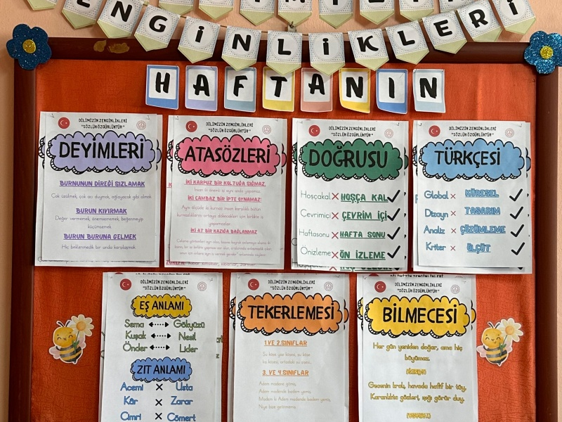
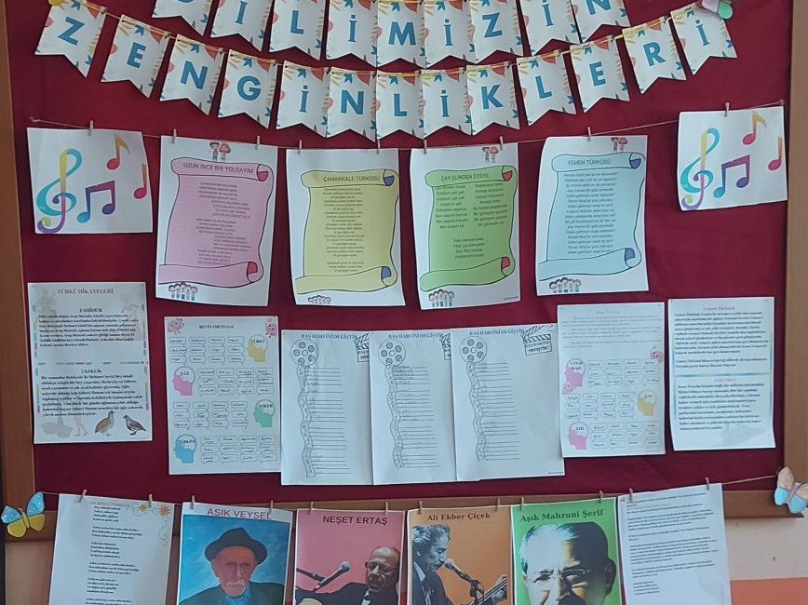
DİLİMİZİN ZENGİNLİKLERİ PROJESİ
Okulumuzda Dilimizin Zenginlikleri Projesi kapsamında yapılan etkinlikler

Slide 25
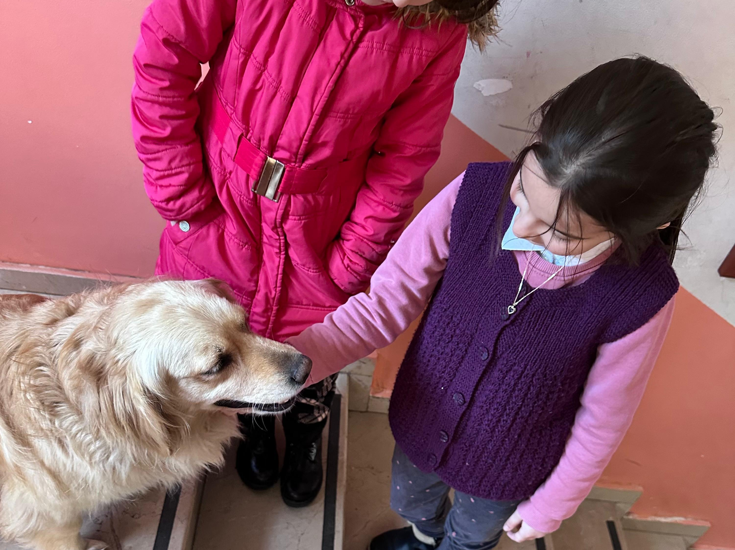
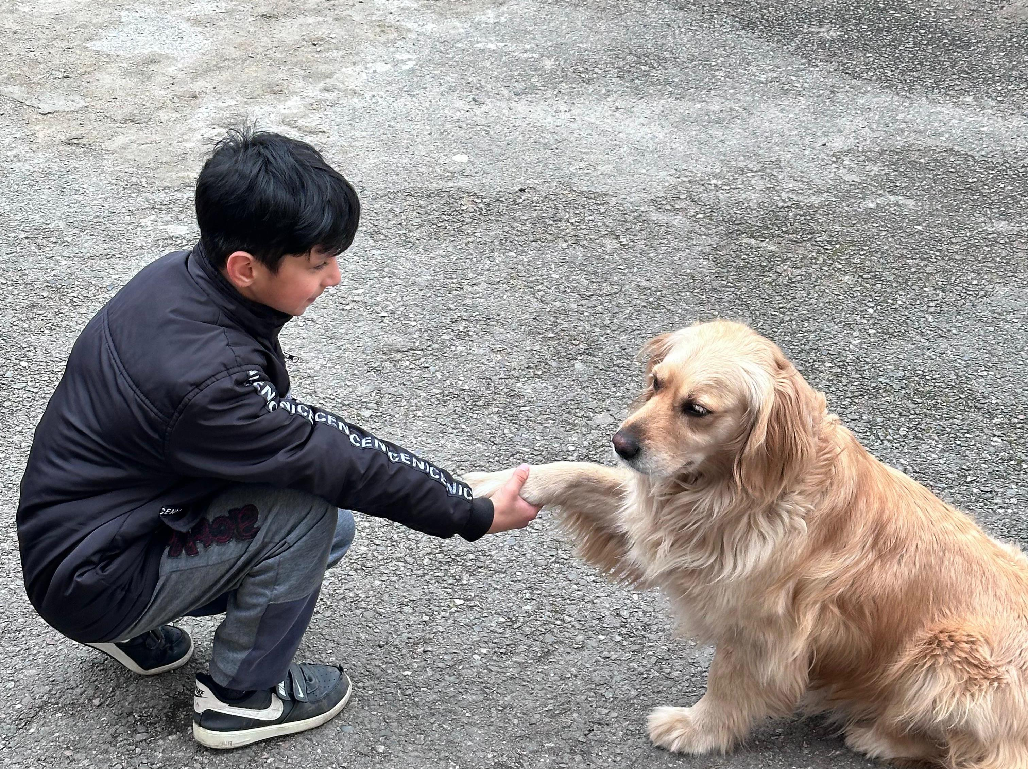
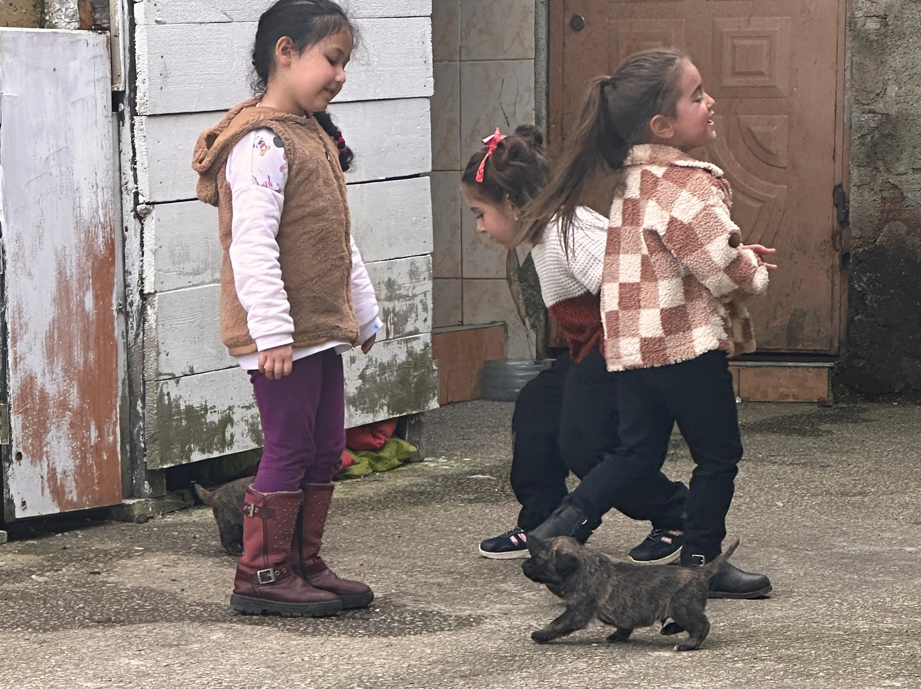
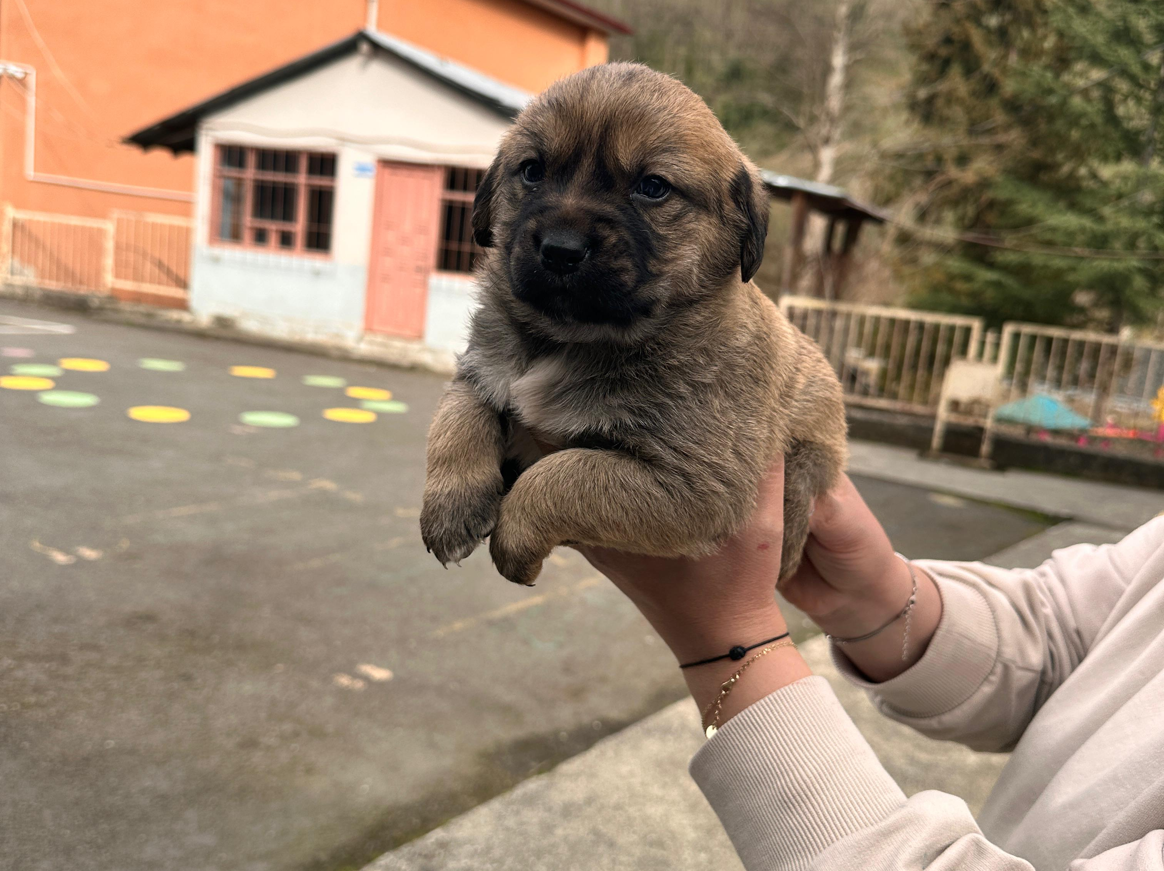
ÖĞRENCİLERİMİZİN HAYVAN SEVGİSİ
Öğrencilerimizin merhamet ve vicdan sahibi bireyler olarak yetişmesi amaçlanarak yapılan etkinlikler.

Slide 26
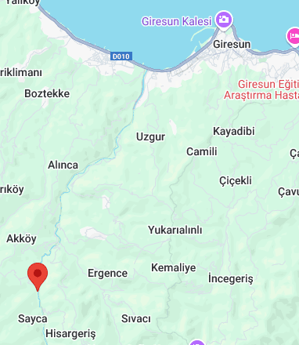
İletİşİm bİlgİlerİ
Web: saycailkokulu.meb.k12.tr
e-posta: 717398@meb.k12.tr
Tel: 0454 283 22 53
Adres: Sayca Köyü Kalafatlı Mahallesi No:7
Giresun Merkez

